Slide 1


GridView nâng cao
Notes:
Tác giả: Trần Duy Thanh
Phone: 0987773061
Email: duythanhcse@gmail.com
Blog: http://duythanhcse.wordpress.com

Slide 2
Nội dung bài học
Giới thiệu một số giao diện GridView nâng cao
Các bước tạo Custom ArrayAdapter và ý nghĩa các thành phần
Xử lý sự kiện trên Custom ArrayAdapter

Slide 3
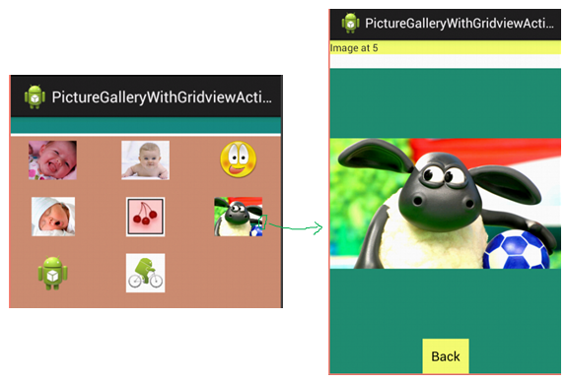
Cách sử dụng GridView
Cách làm giống ListView

Slide 4


Hey! Coding is easy!
END

